Slide 1

СТАТИСТИЧЕСКОЕ НАБЛЮДЕНИЕ:
Предпочтения студентов в киноиндустрии

Slide 2
ЭТАПЫ СТАТИСТИЧЕСКОГО НАБЛЮДЕНИЯ
1. Подготовительный этап:
- выработка рабочей гипотезы;
- определение целей статистического наблюдения;
- постановка задач в соответствии с целью;
- составление плана статистического наблюдения;
- разработка программы статистического наблюдения.
2. Непосредственное получение данных (заполнение программы статистического наблюдения);
3. Контроль полученных данных.

Slide 3
ГИПОТЕЗА
Студенты 3 курса специальности «Коммерция» предпочитают смотреть дома иностранные комедии
2-3 раза в неделю.

Slide 4
ЦЕЛЬ
Выявление предпочтений студентов в киноиндустрии и особенностей просмотра кинофильмов (место, частота просмотра)

Slide 5
ЗАДАЧИ
Определить жанр кинофильмов, который предпочитают студенты.
Определить предпочитаемое студентами происхождение кинофильмов.
Определить место, в котором студенты чаще всего смотрят кинофильмы.
Выявить частоту просмотра кинофильмов.
Определить, какие недостатки видят студенты в российском кинематографе.

Slide 6
ПЛАН СТАТИСТИЧЕСКОГО НАБЛЮДЕНИЯ
Форма наблюдения – специально организованное статистическое наблюдение
Вид наблюдения:
по времени регистрации – единовременное;
по охвату единиц совокупности – несплошное; выборочное
по времени регистрации – саморегистрация.
Объект наблюдения – студенты 3 курса специальности «Коммерция» ЕТЭТ
Отчетная единица – 25 человек группы студентов 3 курса специальности «Коммерция» ЕТЭТ
Единица совокупности – студент 3 курса специальности «Коммерция»
Время наблюдения – 22 сентября 2019 года.
Место наблюдения – Социальная сеть «Вконтакте»

Slide 7
ПРОГРАММА СТАТИСТИЧЕСКОГО НАБЛЮДЕНИЯ
Кинофильмы какого жанра Вы предпочитаете смотреть?
А. комедию; Б. боевик; В. мелодраму; Г. детектив; Д. триллер; Е. исторические фильмы; Ж. военные фильмы.
2. Фильмы какого происхождения Вы любите больше?
А. русские фильмы; Б. иностранные фильмы.
3. Где Вы предпочитаете смотреть кинофильмы?
А. дома Б. у друзей В. в кинотеатре
4. Как часто Вы смотрите фильмы?
А. 1 раз в неделю; Б. 2-3раза в неделю; В. каждый день; Г. не смотрю вообще.
5.Какие недостатки Вы видите в фильмах отечественного происхождения?
А. большое количество насилия; Б. отсутствие человечности; В. низкое качество фильмов; Г. Слабая режиссерская работа; Д. отсутствие морали; Е.не вижу недостатков.
Спасибо за участие!

Slide 8
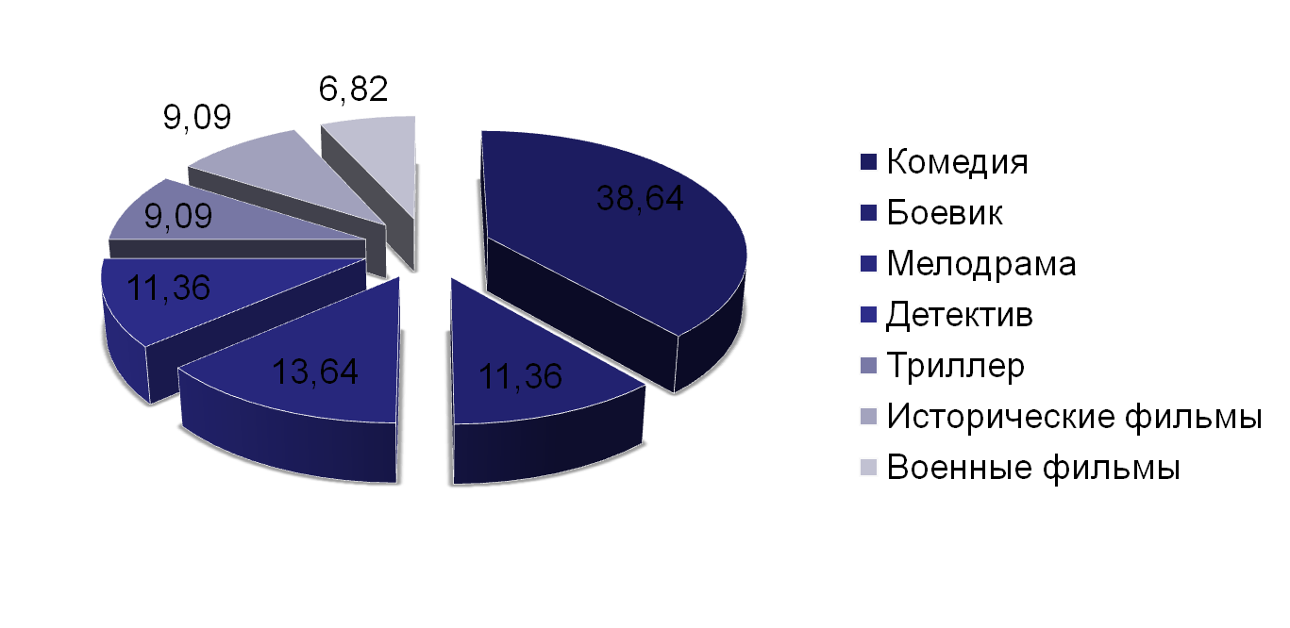
Кинофильмы какого жанра Вы предпочитаете смотреть?

Slide 9
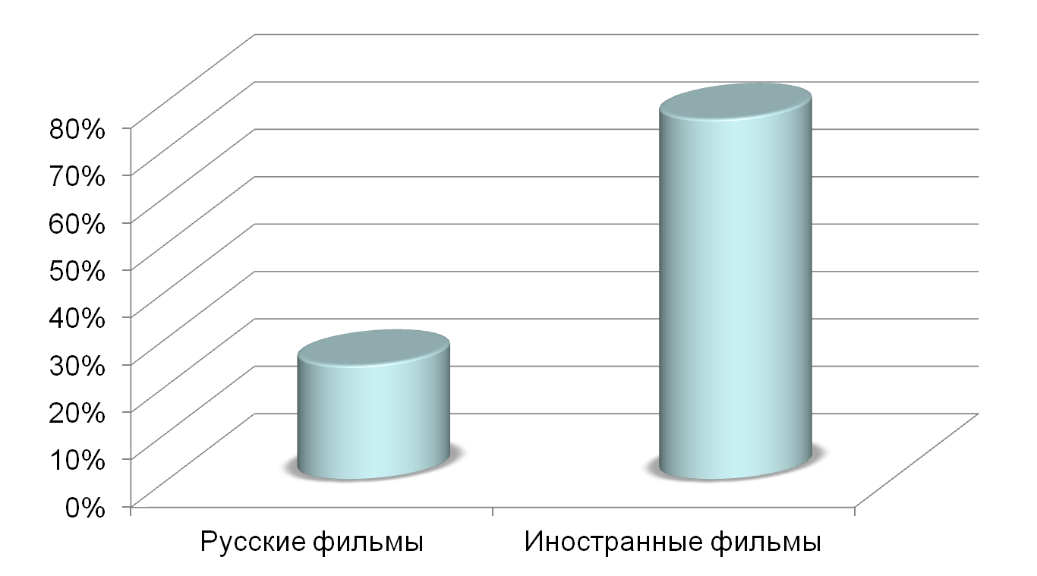
Фильмы какого происхождения Вы любите больше?

Slide 10
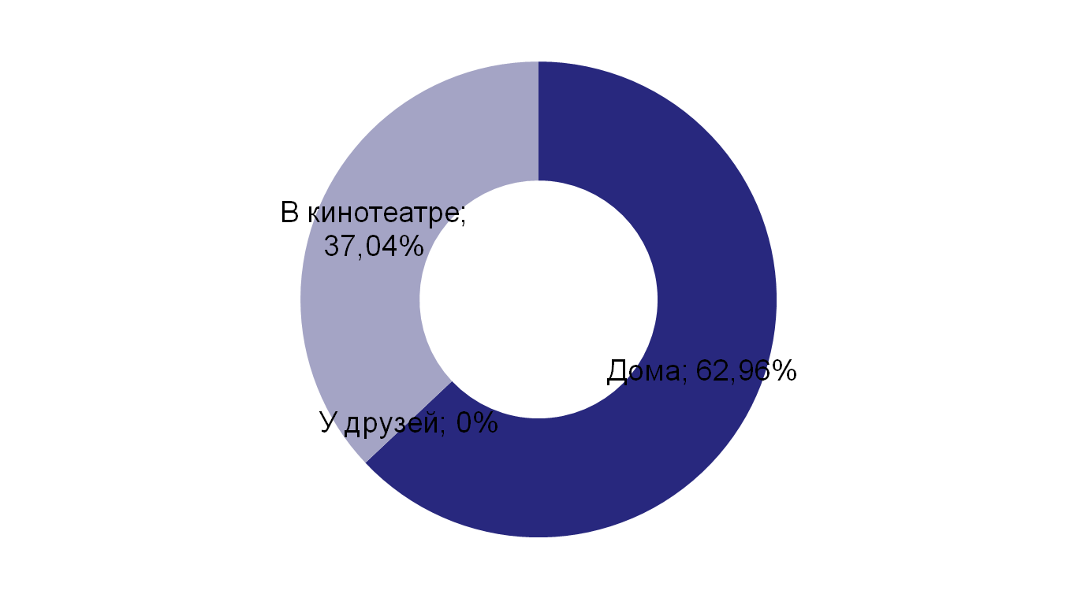
Где Вы предпочитаете смотреть кинофильмы?

Slide 11
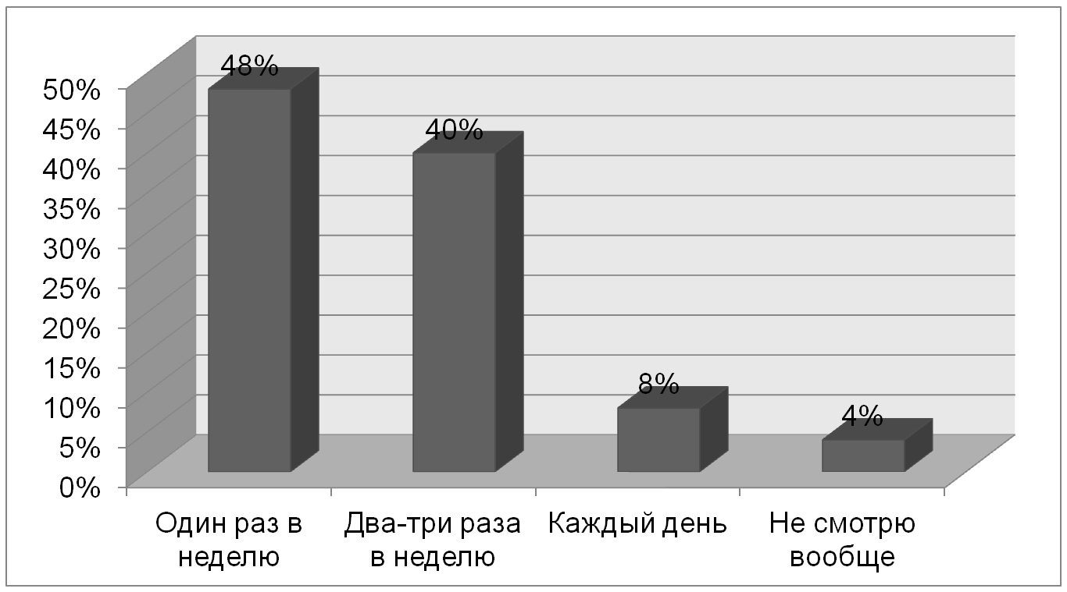
Как часто Вы смотрите фильмы?

Slide 12
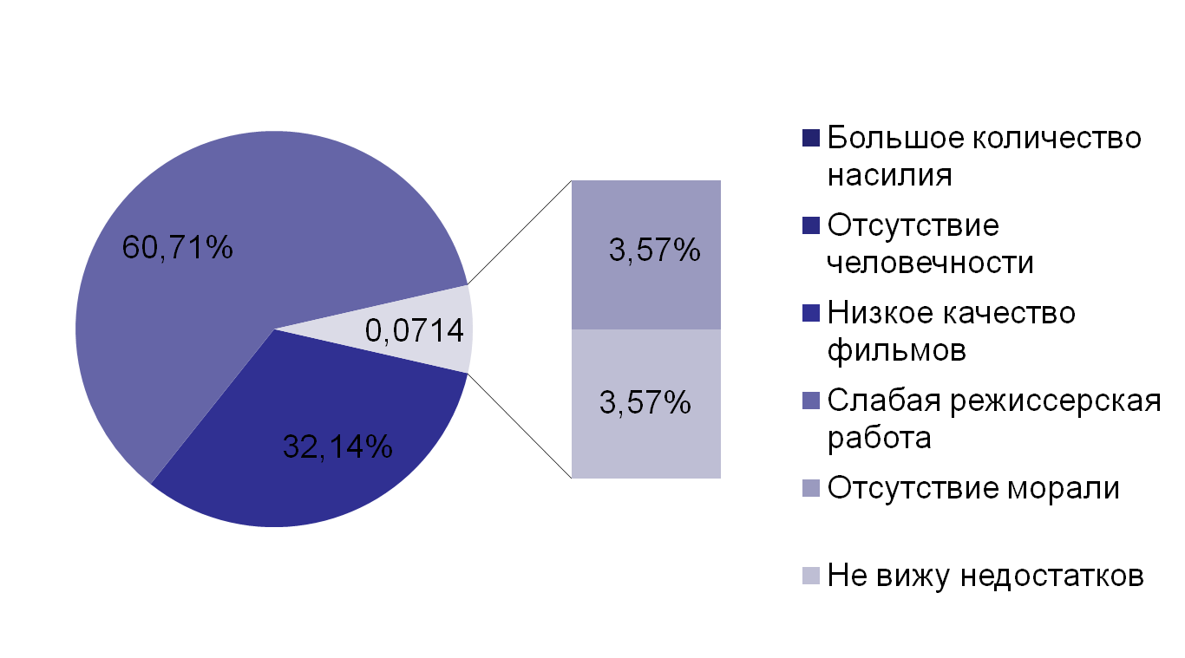
Какие недостатки Вы видите в фильмах отечественного происхождения?

Slide 13
ВЫВОД
В результате проведенного нами исследования мы выяснили, что гипотеза, которую мы выдвинули на предварительном этапе в большей степени подтвердилась. Расхождения были лишь в частоте просмотров кинофильмов, что можно объяснить нехваткой свободного времени у студентов, либо наличием более интересных для них занятий.

Slide 14
СПАСИБО
ЗА ВНИМАНИЕ!

